Slide 1


УРОК №1
Введение в NodeJS. Модули

Slide 2

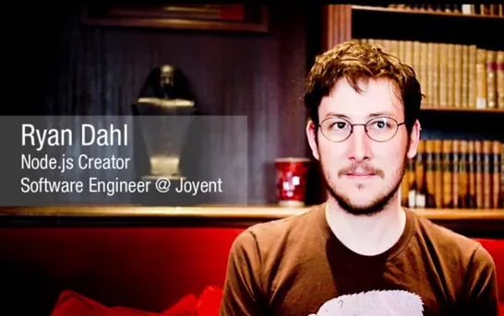
Node.js
Среда исполнения, основанная на движке V8, превращающая JavaScript из узкоспециализированного языка (DSL) в язык общего назначения (GPL).
Разработана Райаном Далом в 2009 г.

Slide 3





Что сделано на node.js
PayPal
LinkedIn
Netflix
eBay
Uber

Slide 4
Цитата
Как асинхронное событийное JavaScript -окружение, Node.js спроектирован для построения масштабируемых сетевых приложений.
Для каждого соединения вызывается функция обратного вызова, однако, когда соединений нет Node.js засыпает.

Slide 5
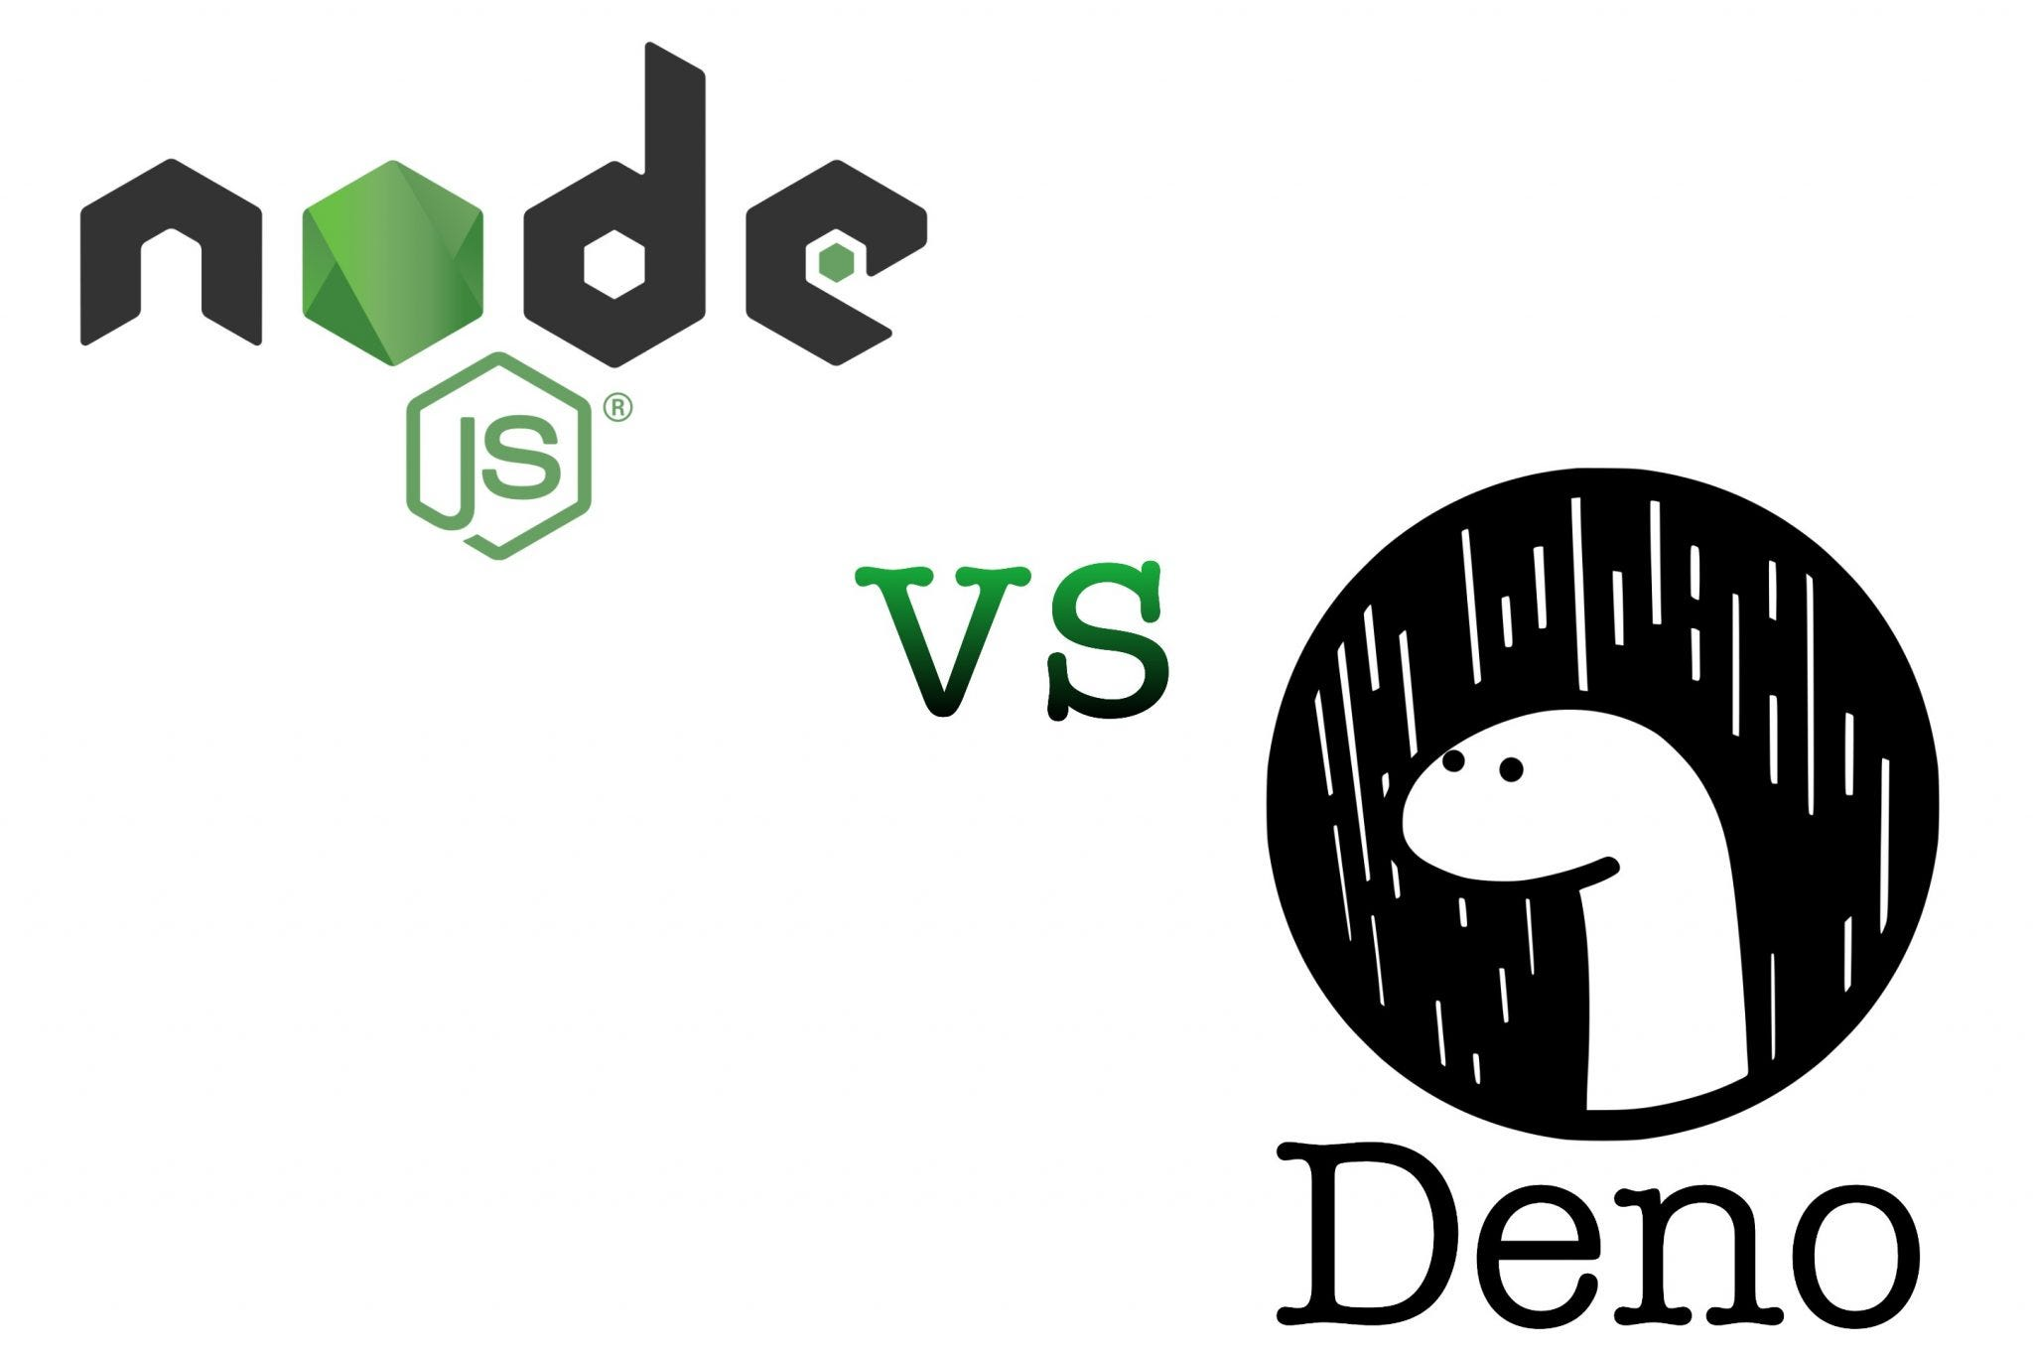
Deno.js
В 2018 г Райан Дал выпустил первый релиз Deno.js. Новая платформа имеет ряд улучшений производительности, полностью поддерживает ES6 и TypeScript «из коробки»

Slide 6
Установка node.js
https://nodejs.org/ru/
Ссылка на установку.
Вместе со средой node.js становится доступным пакетный менеджер npm

Slide 7
Интерактивная оболочка Node.js
Интерактивная оболочка (или REPL) позволяет выполнять код в терминале. Для запуска REPL необходимо в консоли вписать команду node.
Для того, чтобы выйти из интерактивной оболочки, необходимо дважды нажать Ctrl + C.

Slide 8
Начало проекта
Создайте пустую папку, внутри неё создайте файл main.js.
Откройте папку с помощью редактора Visual Studio Code.
(можно и через любой другой редактор, но этот удобнее)

Slide 9
Первое приложение на node.js
Код файла main.js
console.log("Hello world");
Терминал
node index.js

Slide 10
Предустановленные модули node.js
dns - работа с доменными именами
fs - работа с файловой системой
http, https - работа с протоколами http или https
os - работа с операционной системой
и другие.
Для установки других модулей используется пакетный менеджер npm.

Slide 11
Модули CommonJS
Node.js работает на модулях. Для подключения модулей используется функция require
const cow = require("cowsay");
let output = cow.say({text:"Trust me, Node is cool!"});
console.log(output);

Slide 12
Создание модулей
Модули можно создавать автоматически. При подключении нужно только указать имя вашего файла.
Создайте папку “app”, а внутри файл test.js c таким кодом:
console.log("test");
Подключите файл test.js с помощью функции require
let test = require("./app/test");
Код выполнится при подключении файла.

Slide 13
Создание модулей
Объект ‘exports’ доступен в любом модуле и возвращается при каждом вызове функции require при подключении модуля.
exports.say = function(msg) {
console.log(msg + "!");
}

Slide 14
Задания
Модуль для вычисления площадей разных фигур.
Модуль для поиска ключевых слов в тексте.
Модуль для вывода в консоли кода HTML на основе полученной информации.
Модуль для построения ASCII-фигур из перечня.
Модуль для разбора чисел (простое или нет, четное, вывод делителей и т.д.)

Slide 15
Конец
Давайте подведем итоги урока!
Чему мы научились?
Что мы использовали?
К чему мы пришли?

